Slide 1
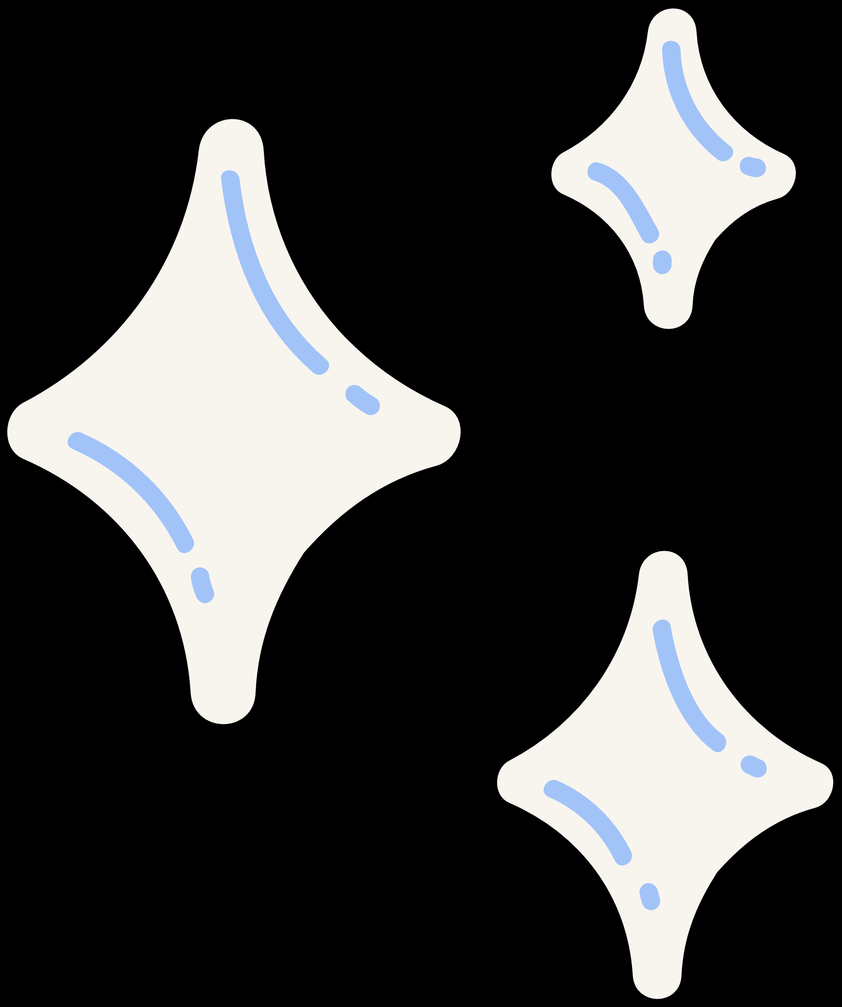

PHÒNG GIÁO DỤC…………….
TRƯỜNG:………………….
MÔN TOÁN 7 (CÁNH DIỀU)
BÀI 13 :TÍNH CHẤT BA ĐƯỜNG CAO CỦA TAM GIÁC
(TIẾT 2)
GV:………….
NĂM HỌC: 2022 - 2023

Slide 2
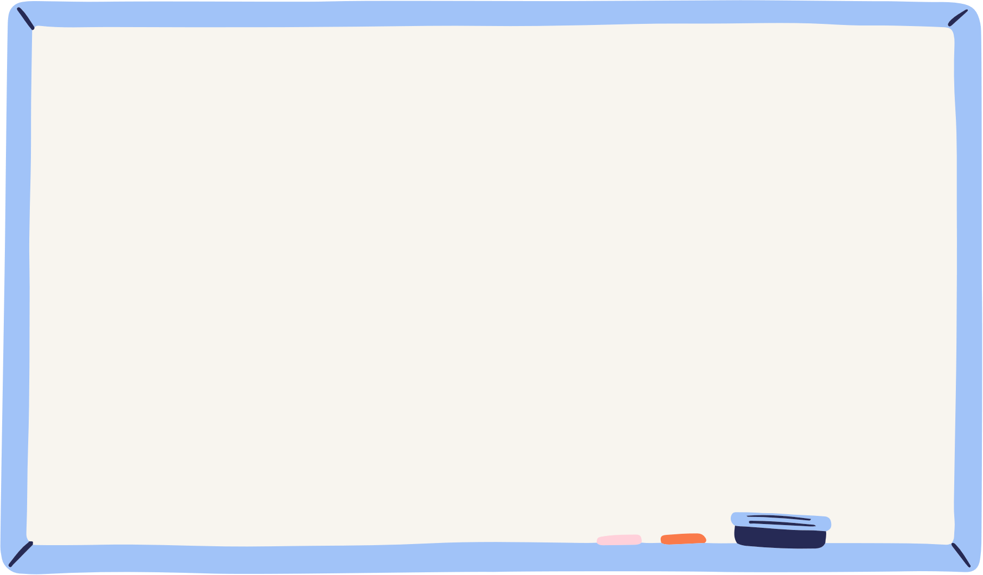

THIẾT BỊ DẠY HỌC VÀ HỌC LIỆU
Giáo viên:
SGK, kế hoạch bài dạy, thước thẳng có chia đơn vị, ê ke, bảng phụ, phiếu bài tập (các bài tập bổ sung).
2. Học sinh:
SGK, thước thẳng có chia đơn vị, ê ke, bảng nhóm.

Slide 3











Slide 4


Hoạt động 1: Mở đầu

Slide 5


Em hãy sử dụng eke để vẽ ba đường cao của mỗi tam giác sau:

Slide 6
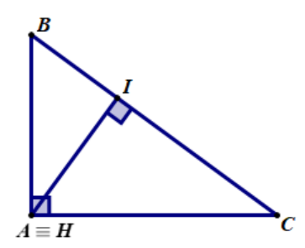
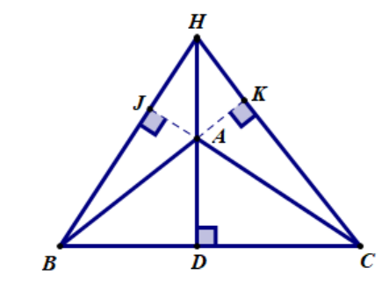
Em có nhận xét gì về ba đường cao của các tam giác.

Slide 7
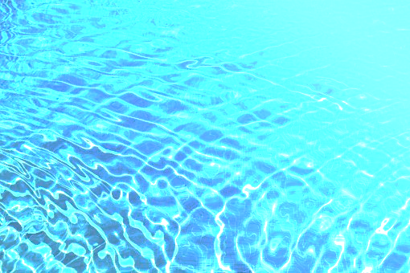



Bài 13 : TÍNH CHẤT BA ĐƯỜNG CAO CỦA TAM GIÁC
Tiết này chúng ta nghiên cứu về vấn đề gì vậy?
Tính chất ba đường cao của tam giác
Tìm hiểu các đường đồng qui của tam giác đều
Luyện tập
Vận dụng

Slide 8

HOẠT ĐỘNG 2: HÌNH THÀNH KIẾN THỨC

Slide 9
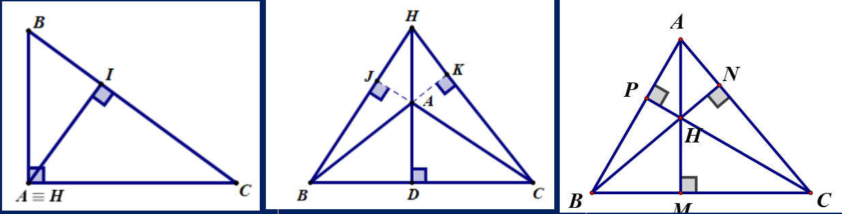
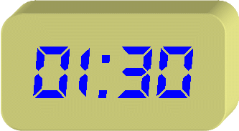


Bài 13 : TÍNH CHẤT BA ĐƯỜNG CAO CỦA TAM GIÁC
Dựa vào hình vẽ phần hoạt động mở đầu, quan sát ba đường cao
của tam giác
, cho biết ba đường cao đó có cùng đi
qua một điểm hay không ?.
Trong các trường hợp tam giác vuông, nhọn, tù thì ba đường cao như thế nào? Nhận xét vị trí của điểm H trong các trường hợp?
II. Tính chất ba đường cao của tam giác
Để xác định trực tâm của một tam giác, ta cần xác định mấy đường cao?
Định lý : Trong một tam giác, ba đường cao cùng đi qua một điểm. Điểm đó được gọi là trực tâm của tam giác.
Nhận xét :
Để xác định trực tâm của một tam giác, ta chỉ cần vẽ hai đường cao bất kỳ và xác định giao điểm của hai đường cao đó.
.

Slide 10


Bài 13 : TÍNH CHẤT BA ĐƯỜNG CAO CỦA TAM GIÁC
?
Cho tam giác
nhọn có hai đường cao
cắt nhau tại
Đường thẳng
có vuông góc với đường thẳng
không? Vì sao?
Lời giải:
Đường thẳng
vuông góc với đường thẳng
tam giác
có hai đường cao
Vì
cắt nhau tại
.
nên
là trực tâm của tam giác
Do đó
là đường cao

Slide 11


Bài 13 : TÍNH CHẤT BA ĐƯỜNG CAO CỦA TAM GIÁC
* Các đường đồng qui của tam giác đều
?
Cho tam giác đều$ABC$ có trọng tâm là $G$. Chứng minh: $G$ cũng là trực tâm của tam giác $ABC$
.
;
Lời giải:
.
Tam giác
có
là trọng tâm nên
là đường trung tuyến cũng là
đường trung trực nên
Chứng minh tương tự:
Suy ra:
cũng là trực tâm của tam giác

Slide 12


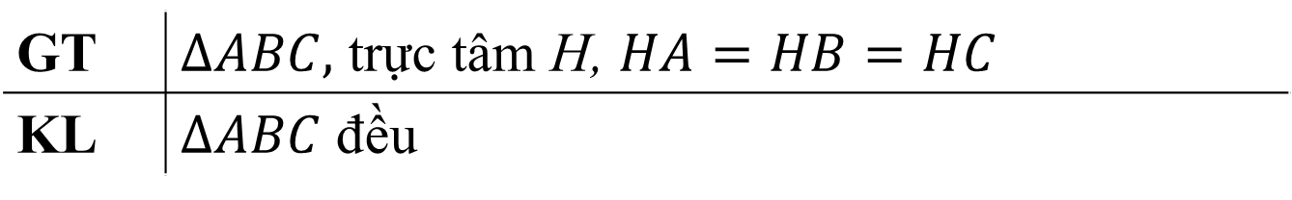
Bài 13 : TÍNH CHẤT BA ĐƯỜNG CAO CỦA TAM GIÁC
Ví dụ 4
Cho tam giác tam giác
có trực tâm
thỏa mãn
( hình 138) . Chứng minh tam giác
là tam giác đều.
.
Lời giải
GT | $∆ABC,$ trực tâm H, $HA=HB=HC$
KL | $∆ABC$ đều
Vì
nên
thuộc đường trung trực của cạnh
Vì
là trực tâm tam giác
nên
Đường thẳng
và đường trung trực của cạnh
cùng đi qua
và vuông góc với
nên chúng trùng nhau.
Suy ra
là đường trung trực của cạnh
. Do đó
Chứng minh tương tự, ta có
Suy ra:
Vậy tam giác
là tam giác đều.

Slide 13
HOẠT ĐỘNG 3: LUYỆN TẬP

Slide 14



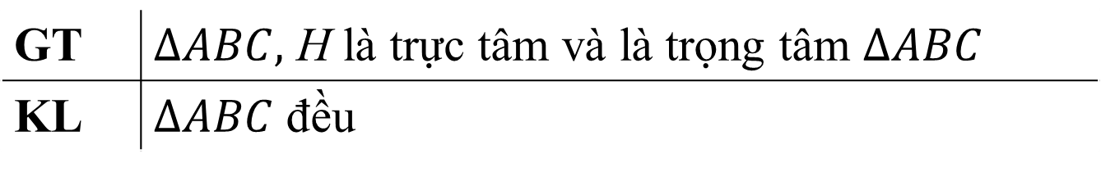
Bài 13 : TÍNH CHẤT BA ĐƯỜNG CAO CỦA TAM GIÁC
Luyện tập:
?
Cho tam giác
có trực tâm là
cũng là trọng tâm của tam giác.
Chứng minh tam giác
là tam giác đều.
Lời giải
GT | $∆ABC,$ H là trực tâm và là trọng tâm $∆ABC$
KL | $∆ABC$ đều
Tam giác
có trực tâm là
cũng là trọng tâm của tam giác (gt)
Do đó
là đường cao cũng là đường trung trực của tam giác
Suy ra
là đường trung trực của cạnh
. Do đó:
Chứng minh tương tự, ta có:
Suy ra:
.Vậy tam giác
là tam giác đều.

Slide 15





Bài 13 : TÍNH CHẤT BA ĐƯỜNG CAO CỦA TAM GIÁC
Bài 2 – Luyện tập 3/ SGK- T118
Cho tam giác nhọn $ABC$ và điểm $D$ nằm trong tam giác. Chứng minh rằng nếu $DA$ vuông góc với B$C$ và $DB$vuông góc với $AC$ thì $DC$ vuông góc với $AB.$
Lời giải:
Vì
Nên $D$ là giao điểm hai đường cao
Do đó $D$ là trực tâm của tam giác
Suy ra

Slide 16
HOẠT ĐỘNG 4: VẬN DỤNG

Slide 17


Bài 13 : TÍNH CHẤT BA ĐƯỜNG CAO CỦA TAM GIÁC
Bài tập 4 trang 118 SGK
Cho tam giác nhọn
. Hai đường cao
và
cắt nhau tại
, biết
. Tính
và
Lời giải
Ta có:
Ta lại có:

Slide 18


Bài 13 : TÍNH CHẤT BA ĐƯỜNG CAO CỦA TAM GIÁC
Bài tập 5/ 118 SGK
Trong Hình 139, biết:
,
;
,
lần lượt là trực tâm của các tam giác
và
Chứng minh:
,
Lời giải:
Ta có :
(
là trực tâm của tam giác
) mà
(gt)
(1)
Mặt khác :
( là trực tâm của tam giác
) (2)
Từ (1) và (2) suy ra:
Ta lại có:
(
là trực tâm của tam giác
)
mà
(gt)
(3)
Mặt khác :
( là trực tâm của tam giác
) (4)

Slide 19
Bài 13 : TÍNH CHẤT BA ĐƯỜNG CAO CỦA TAM GIÁC
Tiết học của chúng ta đến đây là kết thúc. Xin chào và hẹn gặp lại!
Tính chất ba đường cao của tam giác
Tìm hiểu các đường đồng qui của tam giác đều
Luyện tập
Vận dụng

Slide 20
Hướng dẫn tự học ở nhà
- Ôn tập khái niệm đường cao của tam giác, ôn tập cách vẽ 3 đường cao trong tam giác nhọn.
- Làm bài tập về nhà 6 trang 118 SGK.

Slide 21
Tiết học của chúng ta đến đây là kết thúc.
Xin chào và hẹn gặp lại!

